Slide 1
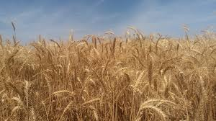
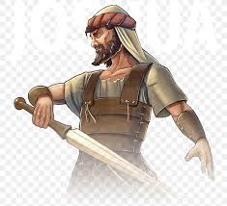
שופטים פרק ו
'ה' עִמְּךָ גִּבּוֹר הֶחָיִל'!

Slide 2

ישועה
חטא
שופט
שעבוד
צעקה
עתניאל בן קנז
אהוד בן גרא
דבורה וברק
גדעון

Slide 3
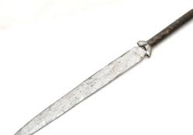

ישועה
חטא
שופט
שעבוד
צעקה
X
גדעון

Slide 4
א וַיַּעֲשׂוּ בְנֵי יִשְׂרָאֵל הָרַע בְּעֵינֵי ה' וַיִּתְּנֵם ה' בְּיַד מִדְיָן שֶׁבַע שָׁנִים: ב וַתָּעָז יַד מִדְיָן עַל יִשְׂרָאֵל מִפְּנֵי מִדְיָן עָשׂוּ לָהֶם בְּנֵי יִשְׂרָאֵל, אֶת הַמִּנְהָרוֹת אֲשֶׁר בֶּהָרִים וְאֶת הַמְּעָרוֹת וְאֶת הַמְּצָדוֹת: ג וְהָיָה אִם זָרַע יִשְׂרָאֵל וְעָלָה מִדְיָן וַעֲמָלֵק וּבְנֵי קֶדֶם, וְעָלוּ עָלָיו: ד וַיַּחֲנוּ עֲלֵיהֶם, וַיַּשְׁחִיתוּ אֶת יְבוּל הָאָרֶץ, עַד-בּוֹאֲךָ, עַזָּה וְלֹא-יַשְׁאִירוּ מִחְיָה בְּיִשְׂרָאֵל, וְשֶׂה וָשׁוֹר וַחֲמוֹר: ה כִּי הֵם וּמִקְנֵיהֶם יַעֲלוּ וְאָהֳלֵיהֶם וּבָאוּ כְדֵי אַרְבֶּה לָרֹב וְלָהֶם וְלִגְמַלֵּיהֶם אֵין מִסְפָּר וַיָּבֹאוּ בָאָרֶץ לְשַׁחֲתָהּ: ו וַיִּדַּל יִשְׂרָאֵל מְאֹד מִפְּנֵי מִדְיָן וַיִּזְעֲקוּ בְנֵי יִשְׂרָאֵל אֶל ה':
ישועה
חטא
שופט
שעבוד
צעקה

Slide 5
א וַיַּעֲשׂוּ בְנֵי יִשְׂרָאֵל הָרַע בְּעֵינֵי ה' וַיִּתְּנֵם ה' בְּיַד מִדְיָן שֶׁבַע שָׁנִים: ב וַתָּעָז יַד מִדְיָן עַל יִשְׂרָאֵל מִפְּנֵי מִדְיָן עָשׂוּ לָהֶם בְּנֵי יִשְׂרָאֵל, אֶת הַמִּנְהָרוֹת אֲשֶׁר בֶּהָרִים וְאֶת הַמְּעָרוֹת וְאֶת הַמְּצָדוֹת: ג וְהָיָה אִם זָרַע יִשְׂרָאֵל וְעָלָה מִדְיָן וַעֲמָלֵק וּבְנֵי קֶדֶם, וְעָלוּ עָלָיו: ד וַיַּחֲנוּ עֲלֵיהֶם, וַיַּשְׁחִיתוּ אֶת יְבוּל הָאָרֶץ, עַד-בּוֹאֲךָ, עַזָּה וְלֹא-יַשְׁאִירוּ מִחְיָה בְּיִשְׂרָאֵל, וְשֶׂה וָשׁוֹר וַחֲמוֹר: ה כִּי הֵם וּמִקְנֵיהֶם יַעֲלוּ וְאָהֳלֵיהֶם וּבָאוּ כְדֵי אַרְבֶּה לָרֹב וְלָהֶם וְלִגְמַלֵּיהֶם אֵין מִסְפָּר וַיָּבֹאוּ בָאָרֶץ לְשַׁחֲתָהּ: ו וַיִּדַּל יִשְׂרָאֵל מְאֹד מִפְּנֵי מִדְיָן וַיִּזְעֲקוּ בְנֵי יִשְׂרָאֵל אֶל ה':
ישועה
חטא
שופט
שעבוד
צעקה

Slide 6
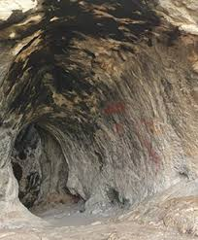
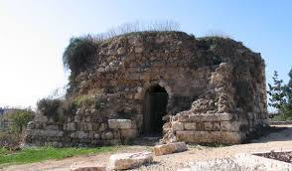
א וַיַּעֲשׂוּ בְנֵי יִשְׂרָאֵל הָרַע בְּעֵינֵי ה' וַיִּתְּנֵם ה' בְּיַד מִדְיָן שֶׁבַע שָׁנִים: ב וַתָּעָז יַד מִדְיָן עַל יִשְׂרָאֵל מִפְּנֵי מִדְיָן עָשׂוּ לָהֶם בְּנֵי יִשְׂרָאֵל, אֶת הַמִּנְהָרוֹת אֲשֶׁר בֶּהָרִים וְאֶת הַמְּעָרוֹת וְאֶת הַָמְּצדוֹת: ג וְהָיָה אִם זָרַע יִשְׂרָאֵל וְעָלָה מִדְיָן וַעֲמָלֵק וּבְנֵי קֶדֶם, וְעָלוּ עָלָיו: ד וַיַּחֲנוּ עֲלֵיהֶם, וַיַּשְׁחִיתוּ אֶת יְבוּל הָאָרֶץ, עַד-בּוֹאֲךָ, עַזָּה וְלֹא-יַשְׁאִירוּ מִחְיָה בְּיִשְׂרָאֵל, וְשֶׂה וָשׁוֹר וַחֲמוֹר: ה כִּי הֵם וּמִקְנֵיהֶם יַעֲלוּ וְאָהֳלֵיהֶם וּבָאוּ כְדֵי אַרְבֶּה לָרֹב וְלָהֶם וְלִגְמַלֵּיהֶם אֵין מִסְפָּר וַיָּבֹאוּ בָאָרֶץ לְשַׁחֲתָהּ: ו וַיִּדַּל יִשְׂרָאֵל מְאֹד מִפְּנֵי מִדְיָן וַיִּזְעֲקוּ בְנֵי יִשְׂרָאֵל אֶל ה':

Slide 7
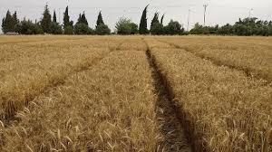
ג וְהָיָה אִם זָרַע יִשְׂרָאֵל וְעָלָה מִדְיָן וַעֲמָלֵק וּבְנֵי קֶדֶם, וְעָלוּ עָלָיו: ד וַיַּחֲנוּ עֲלֵיהֶם וַיַּשְׁחִיתוּ אֶת יְבוּל הָאָרֶץ עַד בּוֹאֲךָ עַזָּה וְלֹא יַשְׁאִירוּ מִחְיָה בְּיִשְׂרָאֵל, וְשֶׂה וָשׁוֹר וַחֲמוֹר: ה כִּי הֵם וּמִקְנֵיהֶם יַעֲלוּ וְאָהֳלֵיהֶם וּבָאוּ כְדֵי אַרְבֶּה לָרֹב וְלָהֶם וְלִגְמַלֵּיהֶם אֵין מִסְפָּר וַיָּבֹאוּ בָאָרֶץ לְשַׁחֲתָהּ

Slide 8
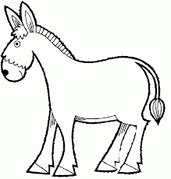

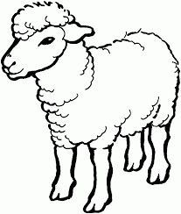
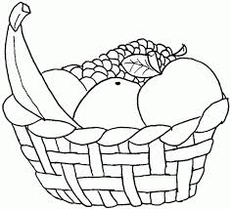
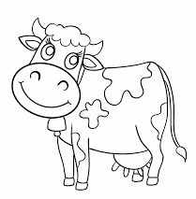
ג וְהָיָה אִם זָרַע יִשְׂרָאֵל וְעָלָה מִדְיָן וַעֲמָלֵק וּבְנֵי קֶדֶם, וְעָלוּ עָלָיו: ד וַיַּחֲנוּ עֲלֵיהֶם וַיַּשְׁחִיתוּ אֶת יְבוּל הָאָרֶץ עַד בּוֹאֲךָ עַזָּה וְלֹא יַשְׁאִירוּ מִחְיָה בְּיִשְׂרָאֵל, וְשֶׂה וָשׁוֹר וַחֲמוֹר: ה כִּי הֵם וּמִקְנֵיהֶם יַעֲלוּ וְאָהֳלֵיהֶם וּבָאוּ כְדֵי אַרְבֶּה לָרֹב וְלָהֶם וְלִגְמַלֵּיהֶם אֵין מִסְפָּר וַיָּבֹאוּ בָאָרֶץ לְשַׁחֲתָהּ
X
X
X
X
X

Slide 9
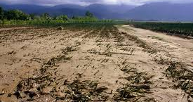
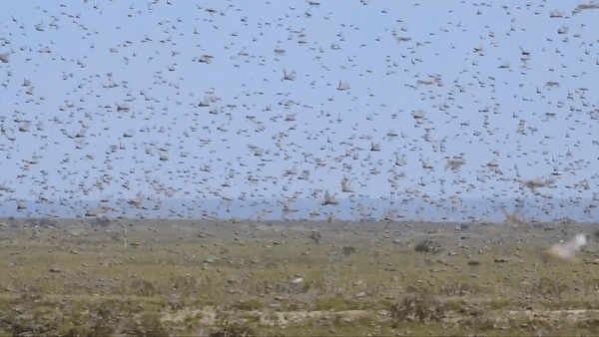
ג וְהָיָה אִם זָרַע יִשְׂרָאֵל וְעָלָה מִדְיָן וַעֲמָלֵק וּבְנֵי קֶדֶם, וְעָלוּ עָלָיו: ד וַיַּחֲנוּ עֲלֵיהֶם, וַיַּשְׁחִיתוּ אֶת יְבוּל הָאָרֶץ, עַד בּוֹאֲךָ עַזָּה וְלֹא יַשְׁאִירוּ מִחְיָה בְּיִשְׂרָאֵל, וְשֶׂה וָשׁוֹר וַחֲמוֹר: ה כִּי הֵם וּמִקְנֵיהֶם יַעֲלוּ וְאָהֳלֵיהֶם וּבָאוּ כְדֵי אַרְבֶּה לָרֹב וְלָהֶם וְלִגְמַלֵּיהֶם אֵין מִסְפָּר וַיָּבֹאוּ בָאָרֶץ לְשַׁחֲתָהּ

Slide 10
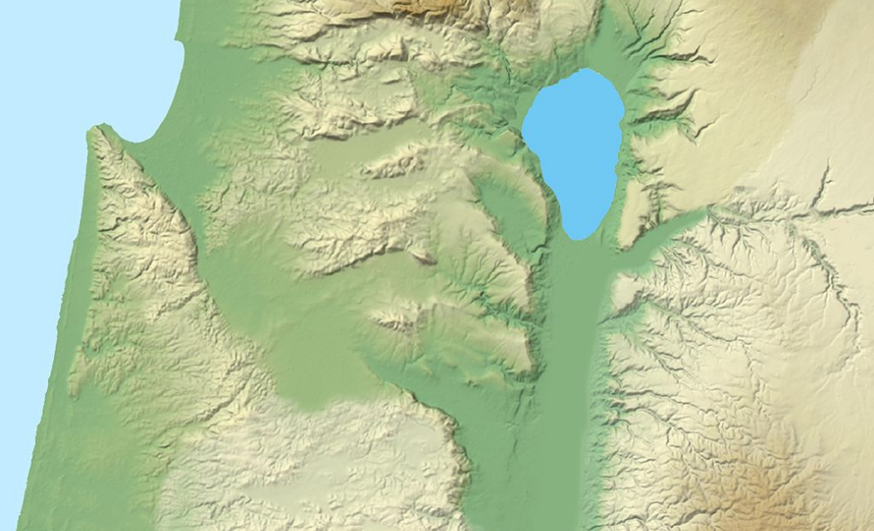
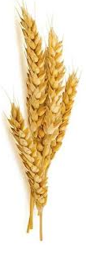
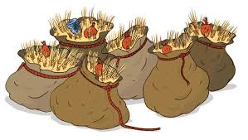
שנה 1

Slide 11
שנה 2

Slide 12
שנה 3

Slide 13
שנה 4

Slide 14
שנה 5

Slide 15
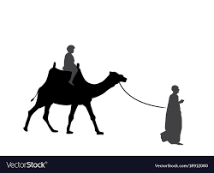
שנה 6

Slide 20
א וַיַּעֲשׂוּ בְנֵי יִשְׂרָאֵל הָרַע בְּעֵינֵי ה' וַיִּתְּנֵם ה' בְּיַד מִדְיָן שֶׁבַע שָׁנִים: ב וַתָּעָז יַד מִדְיָן עַל יִשְׂרָאֵל מִפְּנֵי מִדְיָן עָשׂוּ לָהֶם בְּנֵי יִשְׂרָאֵל, אֶת הַמִּנְהָרוֹת אֲשֶׁר בֶּהָרִים וְאֶת הַמְּעָרוֹת וְאֶת הַָמְּצדוֹת: ג וְהָיָה אִם זָרַע יִשְׂרָאֵל וְעָלָה מִדְיָן וַעֲמָלֵק וּבְנֵי קֶדֶם, וְעָלוּ עָלָיו: ד וַיַּחֲנוּ עֲלֵיהֶם, וַיַּשְׁחִיתוּ אֶת יְבוּל הָאָרֶץ, עַד-בּוֹאֲךָ, עַזָּה וְלֹא-יַשְׁאִירוּ מִחְיָה בְּיִשְׂרָאֵל, וְשֶׂה וָשׁוֹר וַחֲמוֹר: ה כִּי הֵם וּמִקְנֵיהֶם יַעֲלוּ וְאָהֳלֵיהֶם וּבָאוּ כְדֵי אַרְבֶּה לָרֹב וְלָהֶם וְלִגְמַלֵּיהֶם אֵין מִסְפָּר וַיָּבֹאוּ בָאָרֶץ לְשַׁחֲתָהּ:
ו וַיִּדַּל יִשְׂרָאֵל מְאֹד מִפְּנֵי מִדְיָן וַיִּזְעֲקוּ בְנֵי יִשְׂרָאֵל אֶל ה':
ישועה
חטא
שופט
מדין
צעקה

Slide 21
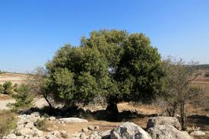
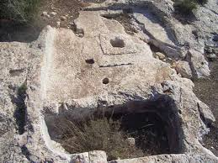
יא וַיָּבֹא מַלְאַךְ ה' וַיֵּשֶׁב תַּחַת הָאֵלָה אֲשֶׁר בְּעָפְרָה אֲשֶׁר לְיוֹאָשׁ אֲבִי הָעֶזְרִי וְגִדְעוֹן בְּנוֹ חֹבֵט חִטִּים בַּגַּת לְהָנִיס מִפְּנֵי מִדְיָן: יב וַיֵּרָא אֵלָיו מַלְאַךְ ה' וַיֹּאמֶר אֵלָיו ה' עִמְּךָ גִּבּוֹר הֶחָיִל: יג וַיֹּאמֶר אֵלָיו גִּדְעוֹן בִּי אֲדֹנִי וְיֵשׁ ה' עִמָּנוּ וְלָמָּה מְצָאַתְנוּ כָּל זֹאת וְאַיֵּה כָל נִפְלְאֹתָיו אֲשֶׁר סִפְּרוּ לָנוּ אֲבוֹתֵינוּ לֵאמֹר הֲלֹא מִמִּצְרַיִם הֶעֱלָנוּ ה' וְעַתָּה נְטָשָׁנוּ ה' וַיִּתְּנֵנוּ בְּכַף מִדְיָן: יד וַיִּפֶן אֵלָיו ה' וַיֹּאמֶר לֵךְ בְּכֹחֲךָ זֶה וְהוֹשַׁעְתָּ אֶת יִשְׂרָאֵל מִכַּף מִדְיָן הֲלֹא שְׁלַחְתִּיךָ: טו וַיֹּאמֶר אֵלָיו בִּי אֲדֹנָי בַּמָּה אוֹשִׁיעַ אֶת יִשְׂרָאֵל הִנֵּה אַלְפִּי הַדַּל בִּמְנַשֶּׁה וְאָנֹכִי הַצָּעִיר בְּבֵית אָבִי: טז וַיֹּאמֶר אֵלָיו ה' כִּי אֶהְיֶה עִמָּךְ וְהִכִּיתָ אֶת מִדְיָן כְּאִישׁ אֶחָד.

Slide 22
יא וַיָּבֹא מַלְאַךְ ה' וַיֵּשֶׁב תַּחַת הָאֵלָה אֲשֶׁר בְּעָפְרָה אֲשֶׁר לְיוֹאָשׁ אֲבִי הָעֶזְרִי וְגִדְעוֹן בְּנוֹ חֹבֵט חִטִּים בַּגַּת לְהָנִיס מִפְּנֵי מִדְיָן:
יואש
גדעון

Slide 23
יא וַיָּבֹא מַלְאַךְ ה' וַיֵּשֶׁב תַּחַת הָאֵלָה אֲשֶׁר בְּעָפְרָה אֲשֶׁר לְיוֹאָשׁ אֲבִי הָעֶזְרִי וְגִדְעוֹן בְּנוֹ חֹבֵט חִטִּים בַּגַּת לְהָנִיס מִפְּנֵי מִדְיָן: יב וַיֵּרָא אֵלָיו מַלְאַךְ ה' וַיֹּאמֶר אֵלָיו ה' עִמְּךָ גִּבּוֹר הֶחָיִל: יג וַיֹּאמֶר אֵלָיו גִּדְעוֹן בִּי אֲדֹנִי וְיֵשׁ ה' עִמָּנוּ וְלָמָּה מְצָאַתְנוּ כָּל זֹאת וְאַיֵּה כָל נִפְלְאֹתָיו אֲשֶׁר סִפְּרוּ לָנוּ אֲבוֹתֵינוּ לֵאמֹר הֲלֹא מִמִּצְרַיִם הֶעֱלָנוּ ה' וְעַתָּה נְטָשָׁנוּ ה' וַיִּתְּנֵנוּ בְּכַף מִדְיָן: יד וַיִּפֶן אֵלָיו ה' וַיֹּאמֶר לֵךְ בְּכֹחֲךָ זֶה וְהוֹשַׁעְתָּ אֶת יִשְׂרָאֵל מִכַּף מִדְיָן הֲלֹא שְׁלַחְתִּיךָ: טו וַיֹּאמֶר אֵלָיו בִּי אֲדֹנָי בַּמָּה אוֹשִׁיעַ אֶת יִשְׂרָאֵל הִנֵּה אַלְפִּי הַדַּל בִּמְנַשֶּׁה וְאָנֹכִי הַצָּעִיר בְּבֵית אָבִי: טז וַיֹּאמֶר אֵלָיו ה' כִּי אֶהְיֶה עִמָּךְ וְהִכִּיתָ אֶת מִדְיָן כְּאִישׁ אֶחָד.

Slide 24
דו-שיח 1
וַיֵּרָא אֵלָיו מַלְאַךְ ה'
וַיֹּאמֶר אֵלָיו: ה' עִמְּךָ גִּבּוֹר הֶחָיִל!
וַיֹּאמֶר אֵלָיו גִּדְעוֹן: בִּי אֲדֹנִי! וְיֵשׁ ה' עִמָּנוּ?!
וְלָמָּה מְצָאַתְנוּ כָּל זֹאת?!
וְאַיֵּה כָל נִפְלְאֹתָיו, אֲשֶׁר סִפְּרוּ לָנוּ אֲבוֹתֵינוּ לֵאמֹר?!
הֲלֹא מִמִּצְרַיִם הֶעֱלָנוּ ה', וְעַתָּה נְטָשָׁנוּ ה'!
וַיִּתְּנֵנוּ בְּכַף מִדְיָן!

Slide 25
וַיֵּרָא אֵלָיו מַלְאַךְ ה'
וַיֹּאמֶר אֵלָיו: ה' עִמְּךָ גִּבּוֹר הֶחָיִל!
וַיֹּאמֶר אֵלָיו גִּדְעוֹן: בִּי אֲדֹנִי! וְיֵשׁ ה' עִמָּנוּ?!
וְלָמָּה מְצָאַתְנוּ כָּל זֹאת?!
וְאַיֵּה כָל נִפְלְאֹתָיו, אֲשֶׁר סִפְּרוּ לָנוּ אֲבוֹתֵינוּ לֵאמֹר?!
הֲלֹא מִמִּצְרַיִם הֶעֱלָנוּ ה', וְעַתָּה נְטָשָׁנוּ ה'!
וַיִּתְּנֵנוּ בְּכַף מִדְיָן!

Slide 26
יד וַיִּפֶן אֵלָיו ה' וַיֹּאמֶר
לֵךְ בְּכֹחֲךָ זֶה!
וְהוֹשַׁעְתָּ אֶת יִשְׂרָאֵל מִכַּף מִדְיָן!
הֲלֹא שְׁלַחְתִּיךָ!
טו וַיֹּאמֶר אֵלָיו: בִּי אֲדֹנָי!
בַּמָּה אוֹשִׁיעַ אֶת יִשְׂרָאֵל?
הִנֵּה אַלְפִּי הַדַּל בִּמְנַשֶּׁה וְאָנֹכִי הַצָּעִיר בְּבֵית אָבִי:
טז וַיֹּאמֶר אֵלָיו ה' כִּי אֶהְיֶה עִמָּךְ
וְהִכִּיתָ אֶת מִדְיָן כְּאִישׁ אֶחָד.
דו-שיח 2

Slide 27
יד וַיִּפֶן אֵלָיו ה' וַיֹּאמֶר
לֵךְ בְּכֹחֲךָ זֶה!
וְהוֹשַׁעְתָּ אֶת יִשְׂרָאֵל מִכַּף מִדְיָן!
הֲלֹא שְׁלַחְתִּיךָ!
טו וַיֹּאמֶר אֵלָיו: בִּי אֲדֹנָי!
בַּמָּה אוֹשִׁיעַ אֶת יִשְׂרָאֵל?
הִנֵּה אַלְפִּי הַדַּל בִּמְנַשֶּׁה וְאָנֹכִי הַצָּעִיר בְּבֵית אָבִי:
טז וַיֹּאמֶר אֵלָיו ה' כִּי אֶהְיֶה עִמָּךְ
וְהִכִּיתָ אֶת מִדְיָן כְּאִישׁ אֶחָד.

Slide 28
יד וַיִּפֶן אֵלָיו ה' וַיֹּאמֶר
לֵךְ בְּכֹחֲךָ זֶה!
וְהוֹשַׁעְתָּ אֶת יִשְׂרָאֵל מִכַּף מִדְיָן!
הֲלֹא שְׁלַחְתִּיךָ!
טו וַיֹּאמֶר אֵלָיו: בִּי אֲדֹנָי!
בַּמָּה אוֹשִׁיעַ אֶת יִשְׂרָאֵל?
הִנֵּה אַלְפִּי הַדַּל בִּמְנַשֶּׁה וְאָנֹכִי הַצָּעִיר בְּבֵית אָבִי:
טז וַיֹּאמֶר אֵלָיו ה' כִּי אֶהְיֶה עִמָּךְ!
וְהִכִּיתָ אֶת מִדְיָן כְּאִישׁ אֶחָד!

Slide 29
כִּי אֶהְיֶה עִמָּךְ!
וְהִכִּיתָ אֶת מִדְיָן כְּאִישׁ אֶחָד!

Slide 30
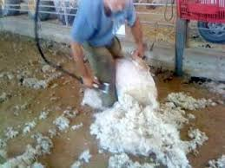
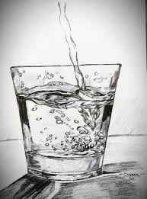
שופטים פרק ו
אות הגיזה

Slide 31
ג וְהָיָה אִם זָרַע יִשְׂרָאֵל וְעָלָה מִדְיָן וַעֲמָלֵק וּבְנֵי קֶדֶם, וְעָלוּ עָלָיו: ד וַיַּחֲנוּ עֲלֵיהֶם, וַיַּשְׁחִיתוּ אֶת יְבוּל הָאָרֶץ, עַד בּוֹאֲךָ עַזָּה וְלֹא יַשְׁאִירוּ מִחְיָה בְּיִשְׂרָאֵל, וְשֶׂה וָשׁוֹר וַחֲמוֹר: ה כִּי הֵם וּמִקְנֵיהֶם יַעֲלוּ וְאָהֳלֵיהֶם וּבָאוּ כְדֵי אַרְבֶּה לָרֹב וְלָהֶם וְלִגְמַלֵּיהֶם אֵין מִסְפָּר וַיָּבֹאוּ בָאָרֶץ לְשַׁחֲתָהּ

Slide 33
וַיֹּאמֶר אֵלָיו ה'
כִּי אֶהְיֶה עִמָּךְ!
וְהִכִּיתָ אֶת מִדְיָן כְּאִישׁ אֶחָד!

Slide 34
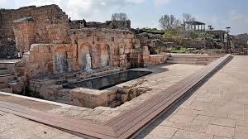
מעשה המזבח והאשרה
וַיְהִי בַּלַּיְלָה הַהוּא וַיֹּאמֶר לוֹ ה' קַח אֶת פַּר הַשּׁוֹר אֲשֶׁר לְאָבִיךָ וּפַר הַשֵּׁנִי שֶׁבַע שָׁנִים וְהָרַסְתָּ אֶת מִזְבַּח הַבַּעַל אֲשֶׁר לְאָבִיךָ וְאֶת הָאֲשֵׁרָה אֲשֶׁר עָלָיו תִּכְרֹת:
וּבָנִיתָ מִזְבֵּחַ לַה' אֱ-לֹהֶיךָ עַל רֹאשׁ הַמָּעוֹז הַזֶּה בַּמַּעֲרָכָה

Slide 35
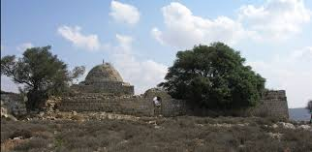
וַיְהִי בַּלַּיְלָה הַהוּא וַיֹּאמֶר לוֹ ה' קַח אֶת פַּר הַשּׁוֹר אֲשֶׁר לְאָבִיךָ וּפַר הַשֵּׁנִי שֶׁבַע שָׁנִים וְהָרַסְתָּ אֶת מִזְבַּח הַבַּעַל אֲשֶׁר לְאָבִיךָ וְאֶת הָאֲשֵׁרָה אֲשֶׁר עָלָיו תִּכְרֹת:
וּבָנִיתָ מִזְבֵּחַ לַה' אֱ-לֹהֶיךָ עַל רֹאשׁ הַמָּעוֹז הַזֶּה בַּמַּעֲרָכָה
X
X

Slide 36
וַיְהִי בַּלַּיְלָה הַהוּא וַיֹּאמֶר לוֹ ה' קַח אֶת פַּר הַשּׁוֹר אֲשֶׁר לְאָבִיךָ וּפַר הַשֵּׁנִי שֶׁבַע שָׁנִים וְהָרַסְתָּ אֶת מִזְבַּח הַבַּעַל אֲשֶׁר לְאָבִיךָ וְאֶת הָאֲשֵׁרָה אֲשֶׁר עָלָיו תִּכְרֹת:
וּבָנִיתָ מִזְבֵּחַ לַה' אֱ-לֹהֶיךָ עַל רֹאשׁ הַמָּעוֹז הַזֶּה בַּמַּעֲרָכָה
X
X

Slide 37





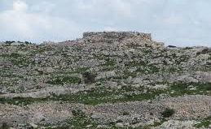







וַיַּשְׁכִּימוּ אַנְשֵׁי הָעִיר בַּבֹּקֶר וְהִנֵּה נֻתַּץ מִזְבַּח הַבַּעַל וְהָאֲשֵׁרָה אֲשֶׁר עָלָיו כֹּרָתָה וְאֵת הַפָּר הַשֵּׁנִי הֹעֲלָה עַל הַמִּזְבֵּחַ הַבָּנוּי.

Slide 38
וַיֹּאמְרוּ אִישׁ אֶל רֵעֵהוּ:
מִי עָשָׂה הַדָּבָר הַזֶּה?
וַיִּדְרְשׁוּ וַיְבַקְשׁוּ וַיֹּאמְרוּ
גִּדְעוֹן בֶּן יוֹאָשׁ עָשָׂה הַדָּבָר הַזֶּה!

Slide 39
וַיֹּאמְרוּ אִישׁ אֶל רֵעֵהוּ:
מִי עָשָׂה הַדָּבָר הַזֶּה?
וַיִּדְרְשׁוּ וַיְבַקְשׁוּ וַיֹּאמְרוּ
גִּדְעוֹן בֶּן יוֹאָשׁ עָשָׂה הַדָּבָר הַזֶּה!

Slide 40
וַיֹּאמֶר יוֹאָשׁ לְכֹל אֲשֶׁר עָמְדוּ עָלָיו:
הַאַתֶּם תְּרִיבוּן לַבַּעַל?
אִם אַתֶּם תּוֹשִׁיעוּן אוֹתוֹ?
גִּדְעוֹן = יְרֻבַּעַל

Slide 41
וְכָל מִדְיָן וַעֲמָלֵק וּבְנֵי קֶדֶם
נֶאֶסְפוּ יַחְדָּו וַיַּעַבְרוּ
וַיַּחֲנוּ בְּעֵמֶק יִזְרְעֶאל.

Slide 42
וְכָל-מִדְיָן וַעֲמָלֵק וּבְנֵי קֶדֶם
נֶאֶסְפוּ יַחְדָּו וַיַּעַבְרוּ
וַיַּחֲנוּ בְּעֵמֶק יִזְרְעֶאל.

Slide 43
וְכָל-מִדְיָן וַעֲמָלֵק וּבְנֵי קֶדֶם
נֶאֶסְפוּ יַחְדָּו וַיַּעַבְרוּ
וַיַּחֲנוּ בְּעֵמֶק יִזְרְעֶאל.

Slide 44
אות הגיזה
לו וַיֹּאמֶר גִּדְעוֹן אֶל הָאֱלֹהִים אִם יֶשְׁךָ מוֹשִׁיעַ בְּיָדִי אֶת יִשְׂרָאֵל כַּאֲשֶׁר דִּבַּרְתָּ:
לז הִנֵּה אָנֹכִי מַצִּיג אֶת גִּזַּת הַצֶּמֶר בַּגֹּרֶן אִם טַל יִהְיֶה עַל הַגִּזָּה לְבַדָּהּ וְעַל כָּל הָאָרֶץ חֹרֶב וְיָדַעְתִּי כִּי תוֹשִׁיעַ בְּיָדִי אֶת יִשְׂרָאֵל כַּאֲשֶׁר דִּבַּרְתָּ. לח וַיְהִי כֵן וַיַּשְׁכֵּם מִמָּחֳרָת וַיָּזַר אֶת הַגִּזָּה וַיִּמֶץ טַל מִן הַגִּזָּה מְלוֹא הַסֵּפֶל מָיִם.
לט וַיֹּאמֶר גִּדְעוֹן אֶל-הָאֱלֹהִים אַל-יִחַר אַפְּךָ בִּי וַאֲדַבְּרָה אַךְ הַפָּעַם אֲנַסֶּה נָּא-רַק-הַפַּעַם בַּגִּזָּה יְהִי-נָא חֹרֶב אֶל-הַגִּזָּה לְבַדָּהּ וְעַל-כָּל-הָאָרֶץ יִהְיֶה-טָּל. מ וַיַּעַשׂ אֱלֹהִים כֵּן בַּלַּיְלָה הַהוּא וַיְהִי-חֹרֶב אֶל-הַגִּזָּה לְבַדָּהּ וְעַל-כָּל-הָאָרֶץ הָיָה טָל.
1

Slide 45
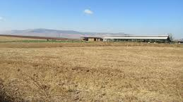
אות הגיזה
לו וַיֹּאמֶר גִּדְעוֹן אֶל הָאֱלֹהִים אִם יֶשְׁךָ מוֹשִׁיעַ בְּיָדִי אֶת יִשְׂרָאֵל כַּאֲשֶׁר דִּבַּרְתָּ:
לז הִנֵּה אָנֹכִי מַצִּיג אֶת גִּזַּת הַצֶּמֶר בַּגֹּרֶן אִם טַל יִהְיֶה עַל הַגִּזָּה לְבַדָּהּ וְעַל כָּל הָאָרֶץ חֹרֶב וְיָדַעְתִּי כִּי תוֹשִׁיעַ בְּיָדִי אֶת יִשְׂרָאֵל כַּאֲשֶׁר דִּבַּרְתָּ. לח וַיְהִי כֵן וַיַּשְׁכֵּם מִמָּחֳרָת וַיָּזַר אֶת הַגִּזָּה וַיִּמֶץ טַל מִן הַגִּזָּה מְלוֹא הַסֵּפֶל מָיִם.
לט וַיֹּאמֶר גִּדְעוֹן אֶל הָאֱלֹהִים אַל יִחַר אַפְּךָ בִּי וַאֲדַבְּרָה אַךְ הַפָּעַם אֲנַסֶּה נָּא רַק הַפַּעַם בַּגִּזָּה יְהִי נָא חֹרֶב אֶל הַגִּזָּה לְבַדָּהּ וְעַל-כָּל הָאָרֶץ יִהְיֶה טָּל. מ וַיַּעַשׂ אֱלֹהִים כֵּן בַּלַּיְלָה הַהוּא וַיְהִי-חֹרֶב אֶל-הַגִּזָּה לְבַדָּהּ וְעַל-כָּל-הָאָרֶץ הָיָה טָל.
1

Slide 46
אות הגיזה
לו וַיֹּאמֶר גִּדְעוֹן אֶל הָאֱלֹהִים אִם יֶשְׁךָ מוֹשִׁיעַ בְּיָדִי אֶת יִשְׂרָאֵל כַּאֲשֶׁר דִּבַּרְתָּ:
לז הִנֵּה אָנֹכִי מַצִּיג אֶת גִּזַּת הַצֶּמֶר בַּגֹּרֶן אִם טַל יִהְיֶה עַל הַגִּזָּה לְבַדָּהּ וְעַל כָּל הָאָרֶץ חֹרֶב וְיָדַעְתִּי כִּי תוֹשִׁיעַ בְּיָדִי אֶת יִשְׂרָאֵל כַּאֲשֶׁר דִּבַּרְתָּ. לח וַיְהִי כֵן וַיַּשְׁכֵּם מִמָּחֳרָת וַיָּזַר אֶת הַגִּזָּה וַיִּמֶץ טַל מִן הַגִּזָּה מְלוֹא הַסֵּפֶל מָיִם.
לט וַיֹּאמֶר גִּדְעוֹן אֶל הָאֱלֹהִים אַל יִחַר אַפְּךָ בִּי וַאֲדַבְּרָה אַךְ הַפָּעַם אֲנַסֶּה נָּא רַק הַפַּעַם בַּגִּזָּה יְהִי נָא חֹרֶב אֶל הַגִּזָּה לְבַדָּהּ וְעַל-כָּל הָאָרֶץ יִהְיֶה טָּל. מ וַיַּעַשׂ אֱלֹהִים כֵּן בַּלַּיְלָה הַהוּא וַיְהִי-חֹרֶב אֶל-הַגִּזָּה לְבַדָּהּ וְעַל-כָּל-הָאָרֶץ הָיָה טָל.
1

Slide 47
אות הגיזה
לו וַיֹּאמֶר גִּדְעוֹן אֶל הָאֱלֹהִים אִם יֶשְׁךָ מוֹשִׁיעַ בְּיָדִי אֶת יִשְׂרָאֵל כַּאֲשֶׁר דִּבַּרְתָּ:
לז הִנֵּה אָנֹכִי מַצִּיג אֶת גִּזַּת הַצֶּמֶר בַּגֹּרֶן אִם טַל יִהְיֶה עַל הַגִּזָּה לְבַדָּהּ וְעַל כָּל הָאָרֶץ חֹרֶב וְיָדַעְתִּי כִּי תוֹשִׁיעַ בְּיָדִי אֶת יִשְׂרָאֵל כַּאֲשֶׁר דִּבַּרְתָּ. לח וַיְהִי כֵן וַיַּשְׁכֵּם מִמָּחֳרָת וַיָּזַר אֶת הַגִּזָּה וַיִּמֶץ טַל מִן הַגִּזָּה מְלוֹא הַסֵּפֶל מָיִם.
לט וַיֹּאמֶר גִּדְעוֹן אֶל הָאֱלֹהִים אַל יִחַר אַפְּךָ בִּי וַאֲדַבְּרָה אַךְ הַפָּעַם אֲנַסֶּה נָּא רַק הַפַּעַם בַּגִּזָּה יְהִי נָא חֹרֶב אֶל הַגִּזָּה לְבַדָּהּ וְעַל כָּל הָאָרֶץ יִהְיֶה טָּל. מ וַיַּעַשׂ אֱלֹהִים כֵּן בַּלַּיְלָה הַהוּא וַיְהִי-חֹרֶב אֶל-הַגִּזָּה לְבַדָּהּ וְעַל-כָּל-הָאָרֶץ הָיָה טָל.
טל
טל
טל
יבש
טל
2

Slide 48
אות הגיזה
לו וַיֹּאמֶר גִּדְעוֹן אֶל הָאֱלֹהִים אִם יֶשְׁךָ מוֹשִׁיעַ בְּיָדִי אֶת יִשְׂרָאֵל כַּאֲשֶׁר דִּבַּרְתָּ:
לז הִנֵּה אָנֹכִי מַצִּיג אֶת גִּזַּת הַצֶּמֶר בַּגֹּרֶן אִם טַל יִהְיֶה עַל הַגִּזָּה לְבַדָּהּ וְעַל כָּל הָאָרֶץ חֹרֶב וְיָדַעְתִּי כִּי תוֹשִׁיעַ בְּיָדִי אֶת יִשְׂרָאֵל כַּאֲשֶׁר דִּבַּרְתָּ. לח וַיְהִי כֵן וַיַּשְׁכֵּם מִמָּחֳרָת וַיָּזַר אֶת הַגִּזָּה וַיִּמֶץ טַל מִן הַגִּזָּה מְלוֹא הַסֵּפֶל מָיִם.
לט וַיֹּאמֶר גִּדְעוֹן אֶל הָאֱלֹהִים אַל יִחַר אַפְּךָ בִּי וַאֲדַבְּרָה אַךְ הַפָּעַם אֲנַסֶּה נָּא רַק הַפַּעַם בַּגִּזָּה יְהִי נָא חֹרֶב אֶל הַגִּזָּה לְבַדָּהּ וְעַל כָּל הָאָרֶץ יִהְיֶה טָּל. מ וַיַּעַשׂ אֱלֹהִים כֵּן בַּלַּיְלָה הַהוּא וַיְהִי חֹרֶב אֶל הַגִּזָּה לְבַדָּהּ וְעַל כָּל הָאָרֶץ הָיָה טָל.
טל
טל
טל
טל
יבש
2

